Slide 1

旧金山犯罪分类问题
数据挖掘导论课程项目（DM003-张作奇-郑沛霖）
郑沛霖
2016.6.17

Slide 2
主要内容
1.解题思路
2.数据预处理及特征提取
3.模型训练
4.模型融合
5.遇到的困难和总结

Slide 3
主要内容
1.解题思路
2.数据预处理及特征提取
3.模型训练
4.模型融合
5.遇到的困难和总结

Slide 4
解题思路
1.预处理数据，对离群点做处理
2.提取特征，输出为csv文件
3.读取特征，尽可能尝试多的模型
4.选择较独立较好模型投票式融合

Slide 5
主要内容
1.解题思路
2.数据预处理及特征提取
3.模型训练
4.模型融合
5.遇到的困难和总结

Slide 6
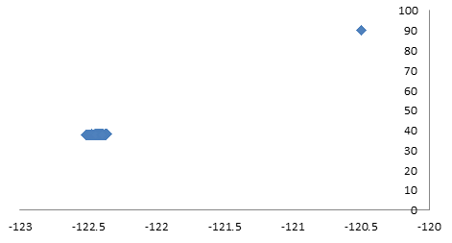
数据预处理及特征提取
在X=120.5、Y=90的区域存在离群点，数量大约在60~100. 且Address列中有两万多个取值，数量过于庞大，不能直接转换为01取值。

Slide 7
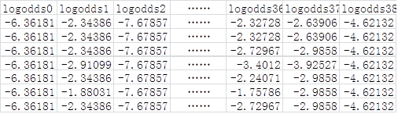
数据预处理及特征提取
1.一些常规的读取和01值的转换
2.将XY标准化，将离群点的XY值转移到标准化的中心。
3.时间特征：增加昼夜、季节、是否在圣诞节附近的特征
4.地址特征：根据某个地址的样例数占总数的概率，以及特定地址的特定犯罪类型占地址样例数的概率，得到概率p，通过log(p)-log(1-p)的方式得到一个39维的特征向量，代表该地址。 (地址参考自kaggle论坛)

Slide 8
主要内容
1.解题思路
2.数据预处理及特征提取
3.模型训练
4.模型融合
5.遇到的困难和总结

Slide 9
神经网络•调参
采用theano+keras
loss | 层数 | 每层节点 | 代数 | DP
2.22625 | 4 | 666-333-222-111 | 50 | 0.5-0.3-0.2-0.1
2.22659 | 1 | 500 | 80 | 0.5
2.22675 | 1 | 500 | 80 | 0.5
2.2271 | 1 | 500 | 80 | 0.4
2.22761 | 1 | 500 | 50 | 0.5
2.22803 | 1 | 700 | 80 | 0.5
2.23006 | 1 | 500 | 80 | 0.5
2.23096 | 1 | 500 | 50 | 0.6
2.23169 | 1 | 500 | 35 | 0.5
2.23196 | 1 | 500 | 30 | 0.5
2.23267 | 1 | 500 | 55 | 0.3
2.23337 | 1 | 500 | 65 | 0.5
2.23351 | 1 | 1000 | 100 | 0.5
2.23602 | 1 | 500 | 80 | 0.3
2.23677 | 3 | 1000-500-100 | 50 | 0.5-0.2-0.1
2.23777 | 1 | 500 | 80 | 0.7
2.23788 | 1 | 300 | 20 | 0.5
2.23977 | 3 | 500-200-100 | 50 | 0.5-0.3-0.1
2.24046 | 1 | 500 | 10 | 0.3
2.24167 | 2 | 260-260 | 20 | 0.5-0.5
2.2436 | 1 | 45 | 100 | 0.1
2.24657 | 1 | 128 | 50 | 0.5
2.24814 | 1 | 45 | 30 | 0.1
2.25441 | 1 | 45 | 100 | 0.3
2.28252 | 1 | 45 | 100 | 0.5
1.层数、节点数
2.优化：
DP值、init、adam
3.都是玄学

Slide 10


逻辑回归•特征修改
使用sklearn中的LogisticRegression
耗时比神经网络少很多，但是结果不够拟合
（1） 第一次跑出来的结果为
（2） 此时认为是特征不足，增加时间特征后结果为

Slide 11
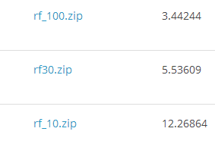


随机森林•多次算数平均
采用sklearn的RandomForestClassifier框架
依照下列提交结果可见随森林规模增加而精确度增加
但是在200棵树以上时，出现内存不足现象，于是尝试多个200棵树的随机森林，并对结果取算数平均：

Slide 12


GradientBoostingClassifier
采用sklearn的GradientBoostingClassifier框架
当有100个分类器，默认深度为3时，结果如下：
此时增加深度到5，结果如下：
增加弱分类器的精度却反而错误增加，应该是在模型中出现了过拟合

Slide 13
贝叶斯
在sklearn里的naïve bayes中的多个模型进行尝试
在GaussianNB、MultinomialNB、BernoulliNB得到的对训练集的拟合效果约在3~7左右，很不理想，因而没有做进一步的调整和提交。

Slide 14
主要内容
1.解题思路
2.数据预处理及特征提取
3.模型训练
4.模型融合
5.遇到的困难和总结

Slide 15
模型融合
1.选择较为独立的效果较好的模型
增加特征的逻辑回归模型、
隐藏层4，节点分别为666、333、222、111、dp值为0.5、0.3、0.2、0.1的神经网络
隐藏层1、节点500个、dp值0.5、80代的神经网络
2.对结果进行投票后融合
在三个模型的结果中，对每一行取距离最短的两个，作算数平均。
不选择三个最佳得分的模型：神经网络间过于接近，选择较独立的模型有助于提升在投票中排除错误解的概率。

Slide 16
主要内容
1.解题思路
2.数据预处理及特征提取
3.模型训练
4.模型融合
5.遇到的困难和总结

Slide 17
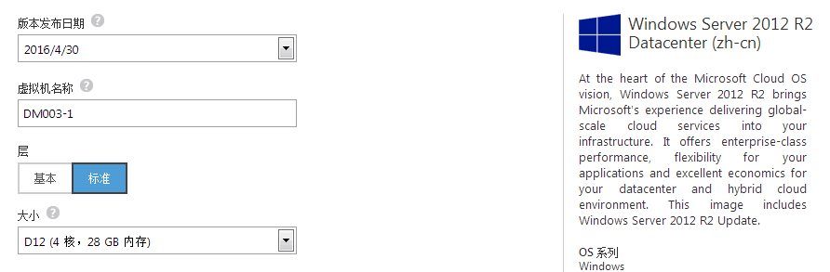
遇到的困难
1. 困难：本地无法较快的做大规模运算调参
解决：借用朋友的四台Azure四核+28G内存虚拟机解决，
但是仍没有专业显卡快速。
2. 困难：某些科学计算包在linux下的python3不支持
解决：使用windows下的python3.4

Slide 18
遇到的困难
3.困难：模型出现过拟合
解决：神经网络中调整DP值、增加到多层，初始化init调整，其他模型中采用增减部分特征，减少单次精度多次训练取融合结果等方式解决。
4.困难：神经网络单个模型调参到极限，耗时久仍没有突破
解决：加上对课程得分的考虑，尽可能多尝试其他模型，作投票融合。

Slide 19
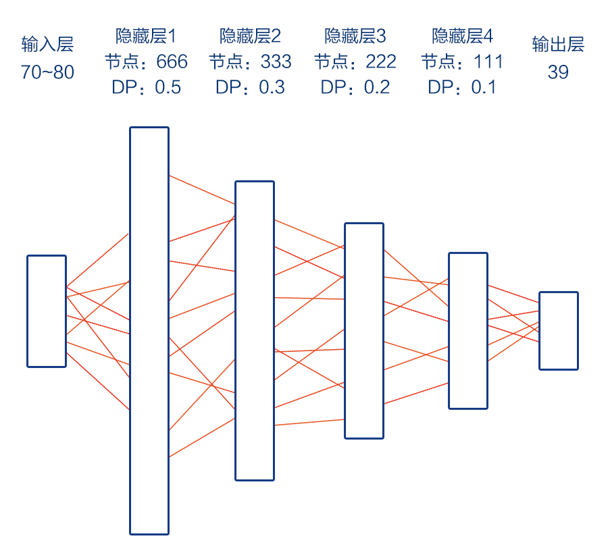
分析总结
1.隐藏层不符合经验公式可能是在地址特征的提取中，为了降低内存消耗，把两万多维的地址提取成39维的特征向量，因此某种意义上输入层的维度应该远大于目前的值

Slide 20
分析总结
2.如果想要在得分上进一步提升，那么在模型调参上应该已经没有多大的进步空间，可考虑变换各个特征的权重进行模型的训练，也可能是特征的提取仍不足。
3.在本次课程项目中，我们小组毫无数据挖掘比赛的经验，从零开始，能达到47/2335的结果已经比较满意，而且我们小组尝试了多种模型，实践了多种特征提取和数据处理的方法，已经基本达到了预期，收获颇丰。

Slide 21
谢谢观看！
数据挖掘导论课程项目（DM003-张作奇-郑沛霖）
郑沛霖
2016.6.17

